Slide 1

Некоторые виды творческих заданий по фразеологии в практике преподавания русского языка как иностранного к.ф.н., доц. Анна Валентиновна Хруненкова

Slide 2
Зачем нужно изучать фразеологизмы на занятиях?
Актуальность включения фразеологизмов в содержание обучения русскому языку как иностранному обусловлена рядом причин:
Причина 1. Фразеологизмы – хранители национально-культурной информации.
Причина 2. Фразеологизмы обладают высокой страноведческой ценностью и способностью отражать русский национальный менталитет.
Причина 3. Умение использовать фразеологизмы в речи с носителями языка повышает мотивацию и дальнейший интерес к более глубокому изучению языка.

Slide 3
Роль творческих заданий при обучении в иностранной аудитории
Творческие задания:
1. Обладают «элементом свободы» в процессе решения конкретной задачи, поставленной преподавателем;
2. При выполнении творческих заданий язык из объекта изучения превращается в способ передачи информации, является формой выражения собственных идей, мыслей, чувств и целей;
3. Цель творческих заданий – активизация речевой коммуникации у студентов-иностранцев продвинутого этапа обучения.

Slide 4
Творческие задания:
В.И. Андреев: «Учебно-творческая задача есть такая форма организации содержания учебного материала, при помощи которого педагогу удается создать учащимся творческую (проблемную) ситуацию, прямо или косвенно задать цель, условия и требования учебно-творческой деятельности, в процессе которой учащиеся активно овладевают знаниями, умениями, навыками, развивают творческие способности личности» [Андреев 1988, с. 178].
*Андреев В.И. Диалектика воспитания и самовоспитания творческой личности: Основы педагогики творчества. - Казань: Изд-во Казанского ун-та, 1988. - 238 с.

Slide 5
Адресат
►иностранные обучающиеся (Китай, Венгрия, Узбекистан), владеющие русские языком в объеме В2+
Разработка и апробация творческих заданий:
► 2023-2025 гг. в рамках курса «Актуальные вопросы русской фразеологии в аспекте РКИ: лингвокультурологический аспект» (магистратура, 2 курс)

Slide 6
Некоторые виды творческих заданий по фразеологии
Задание 1. «Ты узнаешь меня по имени...»
Обучающиеся загадывают имя:
► своё имя; имя студента из группы; имя друга
►название родного города, страны, символы родной страны
► вид хобби и др.
Задание: 1) к каждой букве имени подобрать фразеологизм (преподаватель заранее может подготовить список фразеологизмов, создать список по определенной теме (напр., дружба) или дать студентам свободу выбора. Преподаватель может предложить название истории: «Случай в кафе», «Кругосветное путешествие», «Как я стал музыкантом» или указать, в каком стиле речи должен быть представлен рассказ.
2) С отобранными фразеологизмами необходимо составить связный текст;
3) Студент читает полученный текст, остальные студенты слушают, выписывают фразеологизмы и в конце называют имя (название города, страны и т.д.).

Slide 7
Задание 1. «Ты узнаешь меня по имени...»
Рассказ студента: Все в школе знали, что Пете медведь на ухо наступил. Его пение на уроках музыки вызывало у одноклассников смех. Отчаявшись, он просто надеялся на авось да небось: авось учительница поставит тройку просто так. Но учительница однажды сказала ему: «Петя, в любом деле конец — делу венец. Хочешь хорошо спеть на выпускном? Тогда записывайся в хор». Петя пришёл на первую репетицию в полной растерянности. Дирижёр хора, видя его страх, объяснил: «Наше искусство требует терпения. Помни: семь раз отмерь, один раз отрежь. Сначала научись слушать и чувствовать ритм». Он показал мальчику, как брать простейшие ноты, после чего в душе у Пети из искры возгорелось пламя — появился первый интерес, первая надежда. Прошли годы. Петя не стал великим певцом, но руководил школьным хором и учил детей тому, что понял сам: настоящая мудрость приходит с годами. Она заключается не в идеальном слухе, а в понимании, что любое, даже самое маленькое дело, нужно доводить до конца.
Ответ: МАКСИМ

Slide 8
Задание 2. Современная интерпретация известной сказки
Задание: за основу берется известная русская сказка, например, «Сказка о рыбаке и рыбке» А.С. Пушкина.
Задача обучающихся:
►изменить сеттинг сказки: сохранить основную сюжетную линию и образ героев, но изменить место и время действия;
► изменить жанр: напр., написать детективную историю, служебный документ и др.
► сделать другой выбор: переписать конец сказки, где герой делает другой выбор.
В ходе ребрендинга сказки необходимо использовать фразеологизмы. Как и в предыдущем задании, преподаватель может ограничить выбор фразеологических единиц (предложить список необходимых для использования фразеологизмов) или дать возможность учащимся самостоятельно сделать свой выбор.

Slide 9
Современная интерпретация сказки о рыбаке и рыбке
«Сказка о мышке»
Жили-были под самой крышей старого питерского дома муж с женой. Век свой доживали в коммуналке. Муж работал охранником в ближайшем гипермаркете, а в выходные вкалывал как проклятый таксистом. Супруга же его в основном проводила время сложа руки за стареньким телевизором. Однажды во время ночного обхода попалась мужу на глаза мелкая воришка-мышка, которая пыталась стащить пару кусков сыра. Первый раз старик её отпустил, второй — тоже, а в третий — взял, что называется, за шиворот. Мышка была волшебная, она умела говорить. Писклявым таким голоском и говорит: «Ну что, служивый, взял, так взял. Не веди меня к начальству, отпусти лучше. Я не простая, я на особом счету. Исполню все твои желания!»
А старик был человек не жадный, с жиру не бесился. Подумал: «Да чего её, зверюшку, в капкане держать?» — вздохнул и разжал пальцы. «Иди, — говорит, — с богом. Мне твои подарки не нужны, я и так сыт по горло своей работой».
Вернулся он после смены домой, рассказал жене, дурак, про мышку. Как услышала это старуха, так глаза на лоб полезли и подняла она шум и гам.
– Ах ты, валенок несчастный! – закричала она. – У нас ничего путного, а тут такой шанс! Беги, разыщи ту мышь, чтоб она нам для начала сделала красивое жилье, холодильник новый, чтобы он не гудел, а то наш старый уже, только продукты портит!

Slide 10
Современная интерпретация сказки о рыбаке и рыбке
Не стал старик лить воду, пошёл назад в торговый центр. Ходит между стеллажами, шепчет: «Мышка, выйди, я не со зла…» Глядь – а она тут, у ноги его, усами шевелит.
– Ну что, – говорит, – хозяин, надумал что-то?
–Да вот, – старик переминается с ноги на ногу, – жена замучила. Холодильник, говорит, нужен новый, а то наш совсем…
Не успел договорить, глядь – а дома-то холодильник уже стоит, новый-новешенький, и морозилка большая, глаз не отвести.
Обрадовался старик, думал – теперь-то у жены камень с души свалится. Ан нет! Наутро старуха его будит:
–Мало! Глаза разбежались у меня! Этот холодильник в нашей развалюхе смотрится, как на корове седло. Иди к своей мышке, скажи – хотим евроремонт в двушку, с джакузи и умным домом, чтобы я с пульта всем управляла!
Опять поплёлся старик, повесив нос. Стыдно ему перед мышкой, но делать нечего. Вышла мышка, выслушала и хвостом вильнула: «Будет вам».

Slide 11
Современная интерпретация сказки о рыбаке и рыбке
Вернулся муж – остолбенел. Стоит их коммуналка, а внутри – прямо сказка: мрамор, хром, светильники дизайнерские. А старуха уже новую песню завела: «Что это я, весь день дома сижу? Хочу быть блогером, чтоб подписчиков миллион, да денежный поток!»
И пошло, и понеслось. Бегал старик к мышке, как белка в колесе. Стала старуха сначала блогершей, потом коучем, бизнес-леди потом… Черта лысого захотела – чтобы сама мышка у неё в студии на побегушках была!
Поплёлся старик в последний раз, душа в пятки ушла. Мышь его выслушала, ничего не сказала, лишь хвостиком вильнула и как сквозь землю провалилась.
Стоит он, смотрит в пустоту, а потом медленно побрёл домой. Идёт, а в голове одна дума: «Ну всё, приехали, сейчас мне влетит по первое число».
Пришёл. А на месте их шикарной двушки снова старая коммуналка. В пыльной комнате старуха на табуретке сидит, в свой старый, разбитый телефон уставившись, и тихо так повторяет: «Лайки бы… хоть пару лайков…» А на кухне тот самый древний холодильник загудел, вводя в заблуждение насчёт своей работоспособности.
И всё стало как прежде. Только мышку в торговом центре больше никто не видел. След её простыл.

Slide 12
Задание 3. Дружба: две стороны одной медали
Часть 1. Найдите 10 пословиц и поговорок о дружбе. Знаки препинания отсутствуют.
наживай не а друзей друзей больше друзьями человек имей дерево беде орех нерасколотый неиспытанный и в познаётся держится съесть рублей новых сто больше терять и друг нет пуд друзей денег имей не правду бывало хлеба сто дороже соли больше друг корнями узнать имей утрачивай а говорить дружбу
(с помощью программы «Перемешать слова онлайн» https://anytools.pro/ru/help/text/shuffle-words)
Ответы: Дерево держится корнями, а человек друзьями; Друг познаётся в беде; Не имей сто рублей, а имей сто друзей; Больше друзей – больше и врагов; Говорить правду – терять дружбу; Друг дороже денег; Друг неиспытанный, что орех нерасколотый; Друга узнать – вместе пуд соли съесть; Новых друзей наживай, а старых не утрачивай; Хлеба нет – друзей и не бывало

Slide 13
Задание 3. Дружба: две стороны одной медали
Часть 2. С помощью программы «Случайная строка или слово из списка» (https://tools.mega8.ru/text/random_line.php?ysclid=mhkvoaatd5162679226) выбирается одна из пословиц (из части 1). После выбора пословицы нужно произнести импровизированное устное сообщение (1-2 минуты) на тему этой пословицы для иностранцев, не очень хорошо знакомых с русской культурой. Нужно раскрыть культурный смысл пословицы.
Импровизированное устное сообщение для:
1. Детей в детском саду
2. Школьников (5 класс)
3. Школьников (10 класс)
4. Бизнесмена, который хочет заключить контракт с русской фирмой.
5. Китайца / араба / итальянца…, который хочет зарегистрироваться на сайте знакомств, чтобы найти русскую девушку.

Slide 14
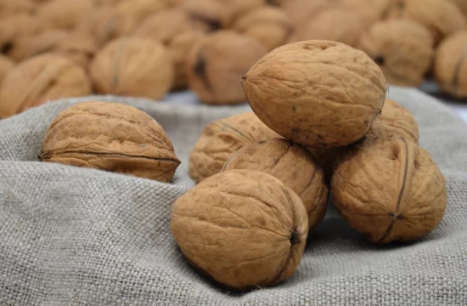
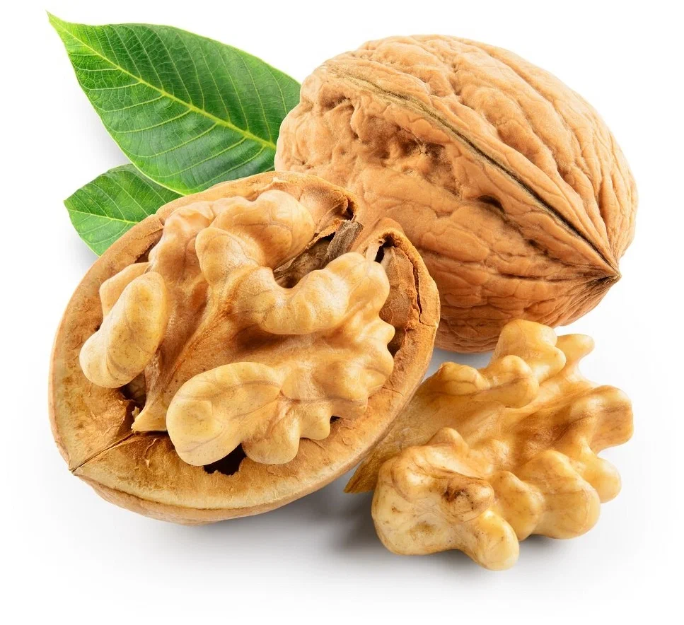
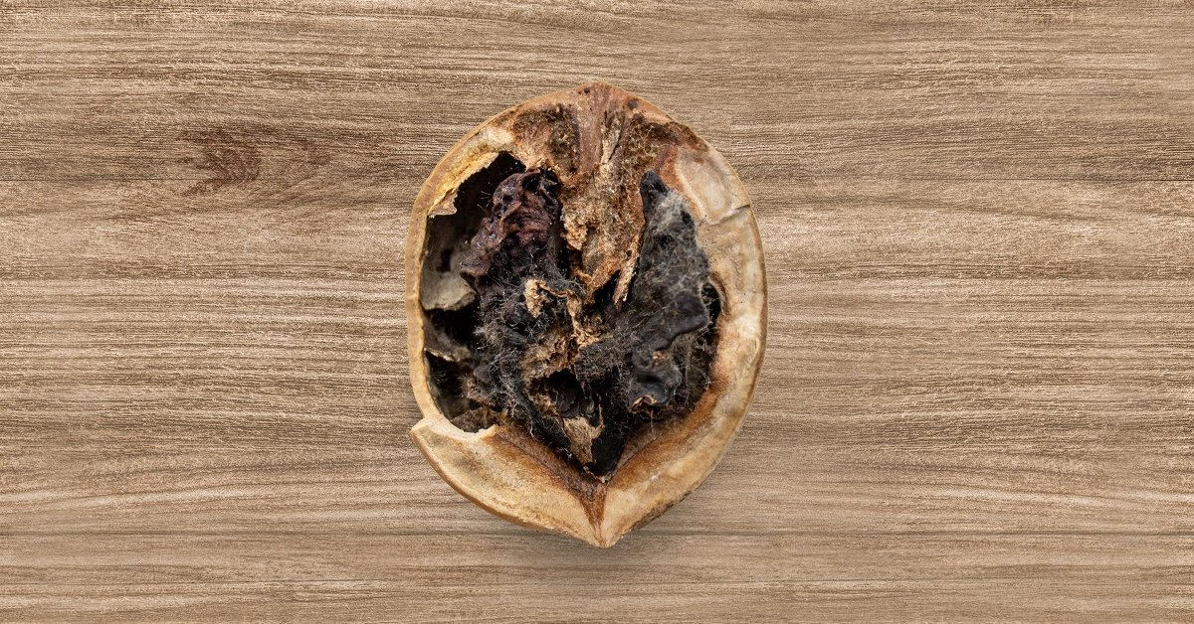
Задание 3. Дружба: две стороны одной медали
Ответ студента: Импровизированное устное сообщение для детей в детском саду. Пословица: Друг неиспытанный, что орех нерасколотый
Маша, смотри. Перед тобой орех, но ты не знаешь, какой он внутри:
Хороший или плохой Так и с другом. Если друг будет с тобой, когда ты
весёлая или грустная, если он тебе будет помогать, то он хороший друг и дружба у вас крепкая. А если у тебя что-то случилось плохое (забыла дома игрушку), а друг не поможет тебе, не даст свою игрушку, то это плохой друг, с ним не будет крепкой дружбы.

Slide 15
Задание 3. Дружба: две стороны одной медали
Часть 3. Разделить пословицы по тематическим группам.
Ответ: 1) Ценность дружбы. Преданность, верность: Дерево держится корнями, а человек друзьями; Не имей сто рублей, а имей сто друзей; Друг дороже денег; Новых друзей наживай, а старых не утрачивай.
2) Испытание дружбой: Друг познаётся в беде; Друг неиспытанный, что орех нерасколотый; Друга узнать – вместе пуд соли съесть.
3) Обратная сторона дружбы. Предостережения: Больше друзей – больше и врагов; Говорить правду – терять дружбу; Хлеба нет – друзей и не бывало.
Работа в группах / парах.
Задание: нарисовать ментальную карту для одной из тематических групп, в которой следует отразить смысл заложенный в пословицах.

Slide 16
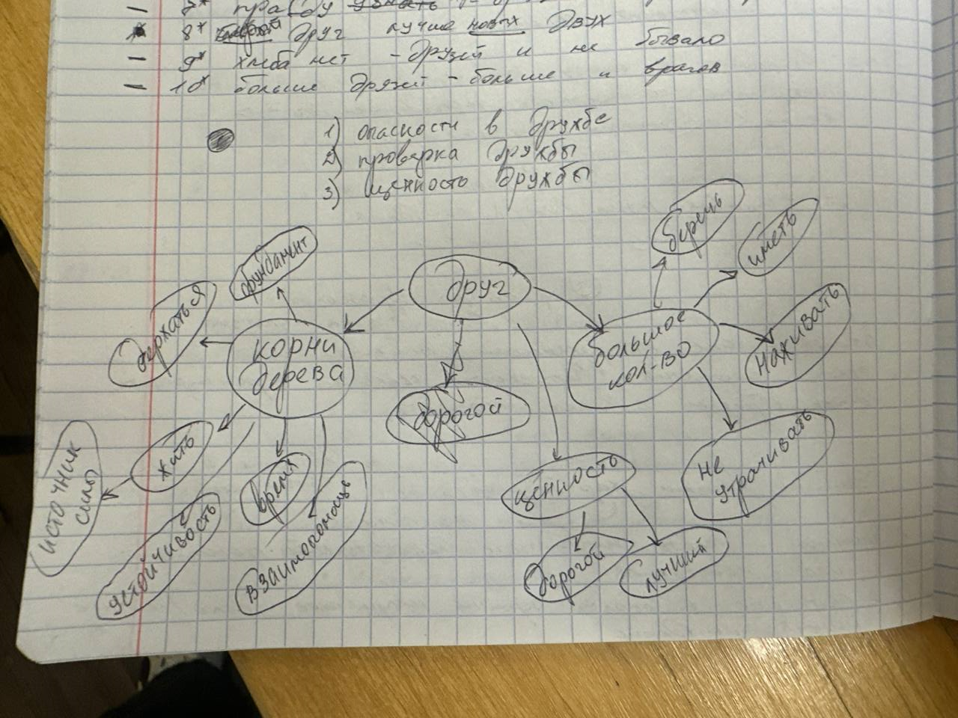
Ментальная карта
Ценность дружбы.

Slide 17
Задание 3. Дружба: две стороны одной медали
Часть 4.
Дебаты на тему: Что такое русская дружба: преданность, испытание или суровый прагматизм?
Каждая команда в ответах использует «свои» пословицы и поговорки, доказывая свою точку зрения.

Slide 18
Заключение
Изучение фразеологии является важным звеном в усвоении русского языка, прежде всего, русской культуры инофонами.
Рассмотренные виды творческих заданий:
► развивают языковую догадку и критическое мышление инофонов;
► активизируют эмоциональную сторону речи;
►формируют лингвокультурологическую компетенцию;
► способствуют непринужденному межличностному общению с представителями изучаемого языка.

Slide 19
Заключение
Основными функциями подобных творческих заданий являются:
► учебно-тренировочная;
► стимулирующая, мотивирующая;
► развивающая креативные способности учащихся-инофонов.
Выполнение творческих заданий включает целый спектр разнообразных действий:
► отбор языкового материала;
► исследование;
► осмысление;
► интерпретация;
► групповое обсуждение;
► индивидуализация результата.

Slide 20
Спасибо за внимание!

